Slide 1
매치 3 모작 (애니팡)
윤준모

Slide 2
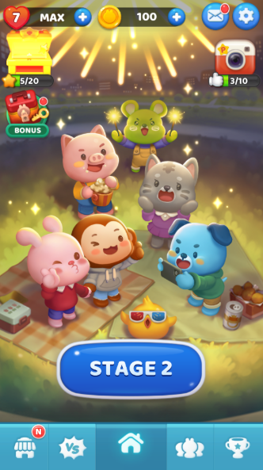
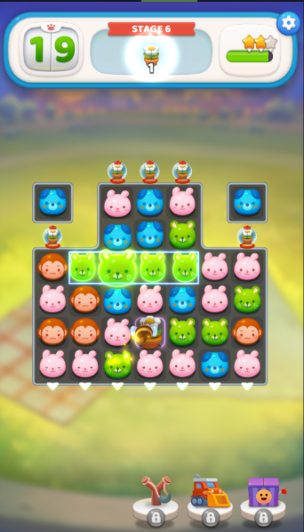
게임 소개
블록을 드래그해서 스왑하여 가로 세로로 3개 이상의 같은 블록이 매치되면 사라진다.
남은 스왑 횟수가 0이 되기 전에 스테이지의 목표를 달성하면 클리어 된다.
스테이지 목표 : 블록 파괴 or 타일 색칠 등
특수 블록 : 별 블록, 달 블록, 해 블록, 대폭발 블록 등
스킬 : 새총, 크레인, 모자 등

Slide 3
구현 범위
시작 씬, 로비씬, 스테이지 3개
기본 매치 3 , UI
스테이지 목표 : 색칠 타일, 벽 파괴
특수 블록 : 별 블록 ( 십자 한줄 파괴 ) , 해 블록 ( 5 * 5 파괴 )
스킬 : 모자 ( 재배치 )

Slide 4
일정 요약
11 ~ 12 : 리소스 구하기, 매치 3 기본 기능 ( 스왑, 애니메이션, 매치검사, 블록파괴, 드롭 )
12 ~ 13 : 스테이지 목표 구현 ( 타일, 벽 ), 특수 블록 추가 ( 별 블록, 해 블록 )
13 ~ 14 : 스테이지 UI 추가 ( 스왑 횟수, 남은 목표 )
14 ~ 17 : 스타트씬, 로비씬, 승리 패배 판정 추가, 재배치 기능 추가, 음향 효과 추가
18 ~ 20 : QA, 설정 추가, 스킬 ( 재배치 ) 추가, 발표 준비

Slide 5
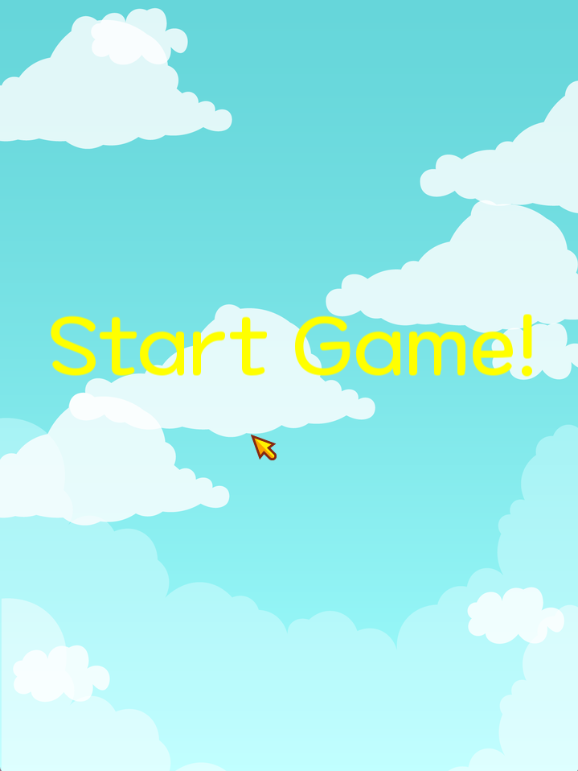
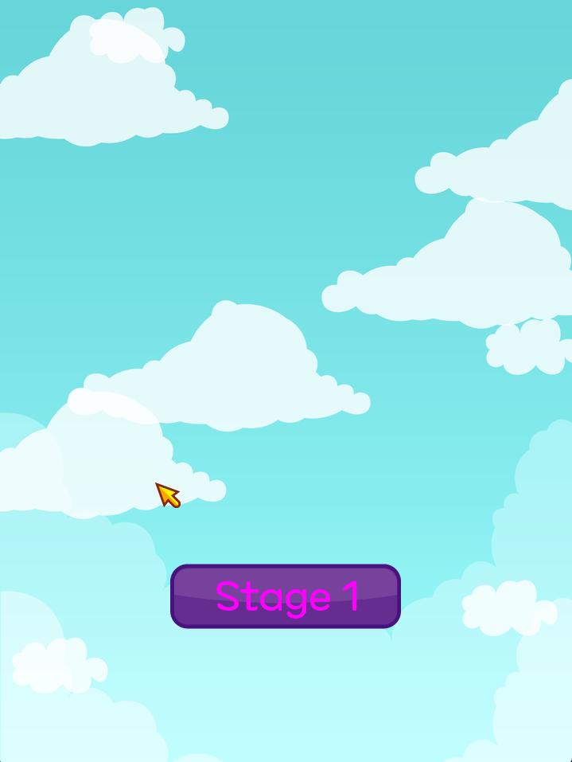
구현 내용 발표
무료 리소스 이용
로비에서 스테이지로 진입 가능
스테이지 클리어/패배 이후 다시 로비로 이동

Slide 6
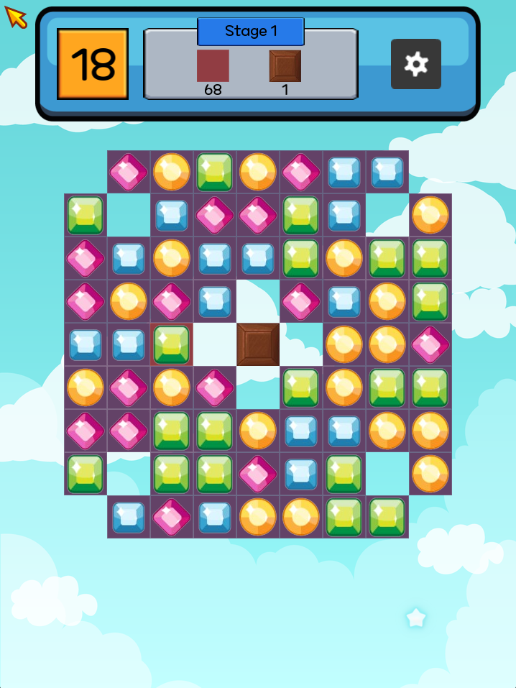
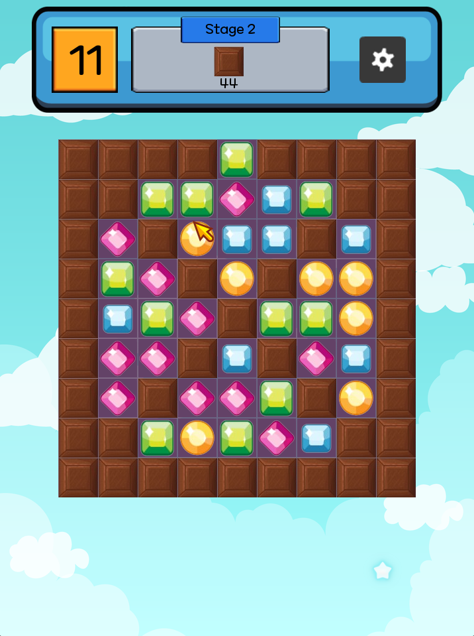
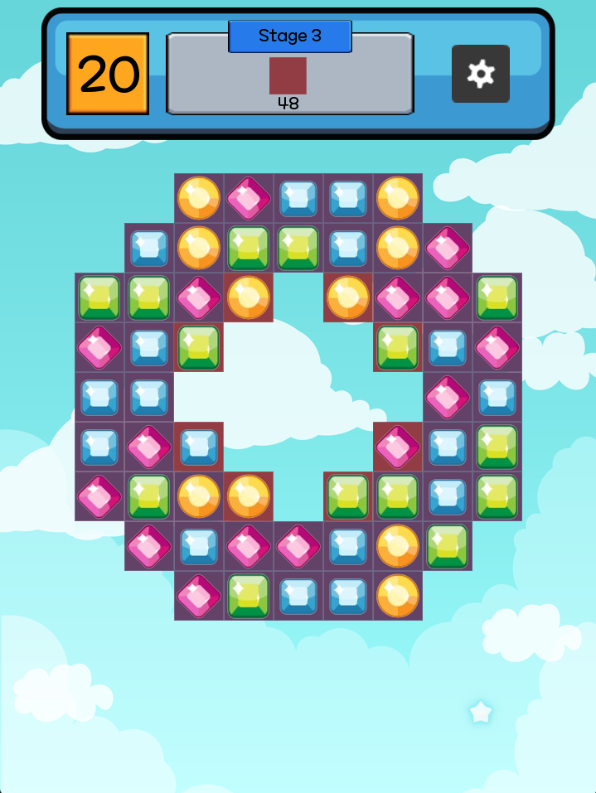
스테이지

Slide 7
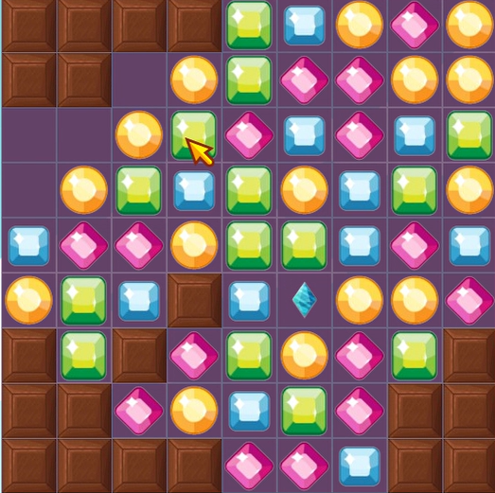
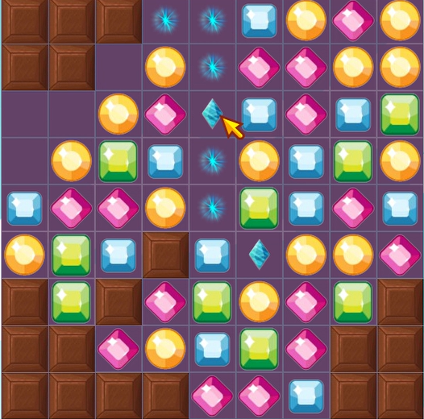
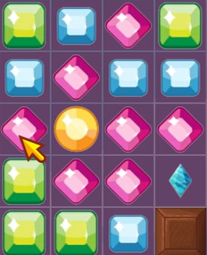
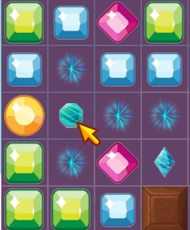
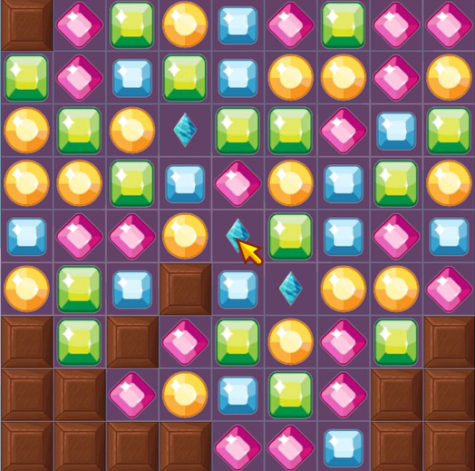
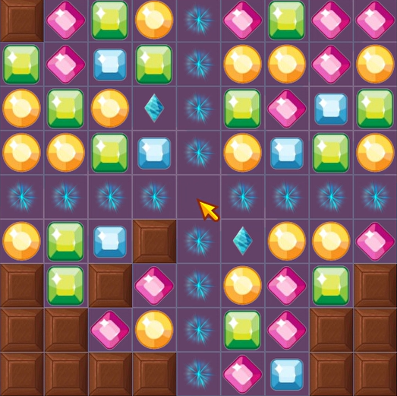
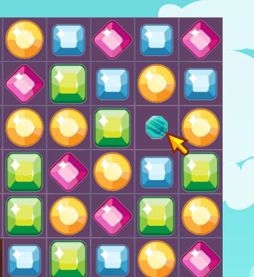
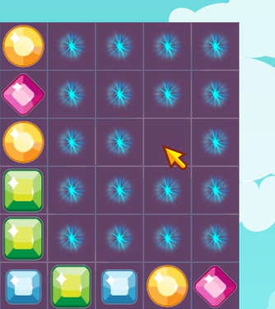
특수 블록

Slide 8
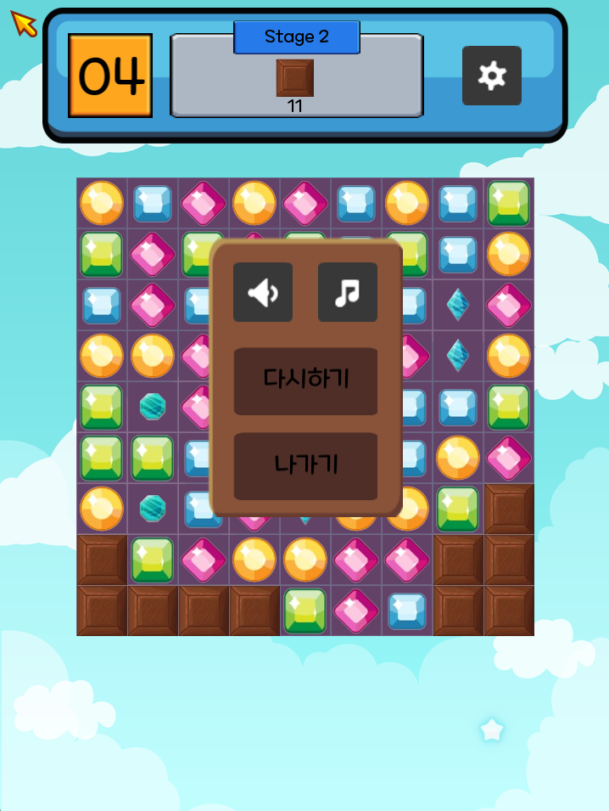
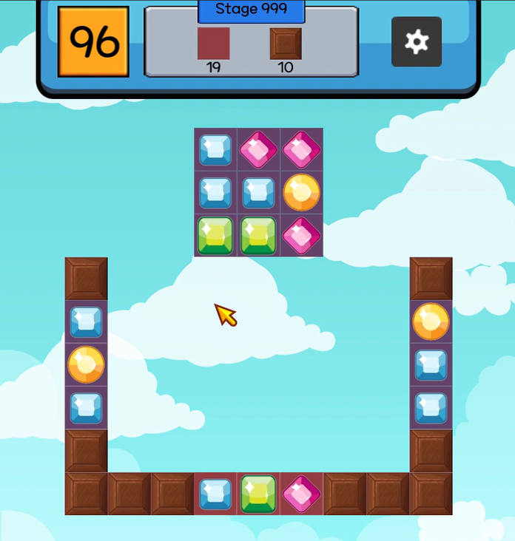
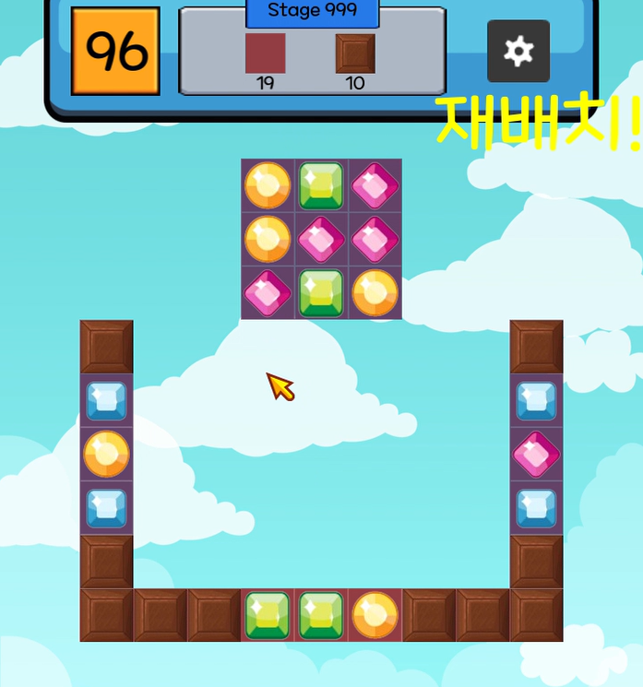
설정, 재배치

Slide 9

시연

Slide 10
Ｑ＆Ａ

